Slide 1
Jesús Ángel López Alberto
PFB ABR’24
15/4/2025

Slide 2
Título de la presentación
Índice
1. Requisitos funcionales
2. Tecnologías utilizadas
3. Arquitectura del proyecto
4. Estructura del proyecto
5. Demostración
6. Preguntas
7. Anexo I - Pantallazos de la aplicación

Slide 3
Práctica final PFB
Requisitos funcionales

Slide 4
Requisitos funcionales
Empleados
Alta de empleados.
Baja de empleados.
Modificación de los datos del empleado.
Proyectos
Alta de proyectos.
Baja de proyectos.
Modificación de proyectos.
Asignar proyectos a empleados.
Estadísticas
Análisis de datos referentes a los empleados, proyectos y ambos.

Slide 5
Tecnologías utilizadas

Slide 6






Slide 7
Arquitectura del proyecto

Slide 8
Cliente
Servidor
Base de datos
Lectura de datos
Análisis de los datos con Pandas
Acción del cliente
Llamada al servidor y a la bdd
Devolución de los datos obtenidos

Slide 9
Estructura del proyecto

Slide 10


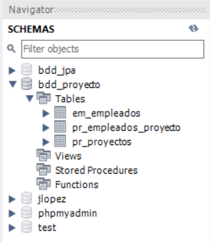
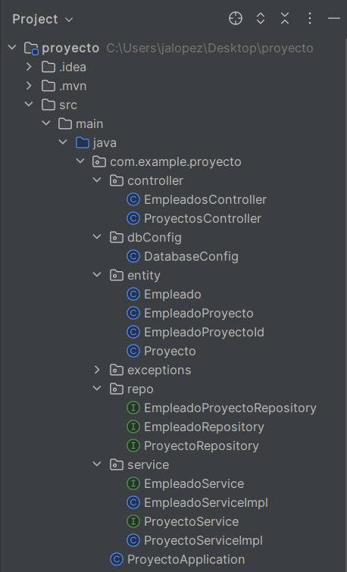
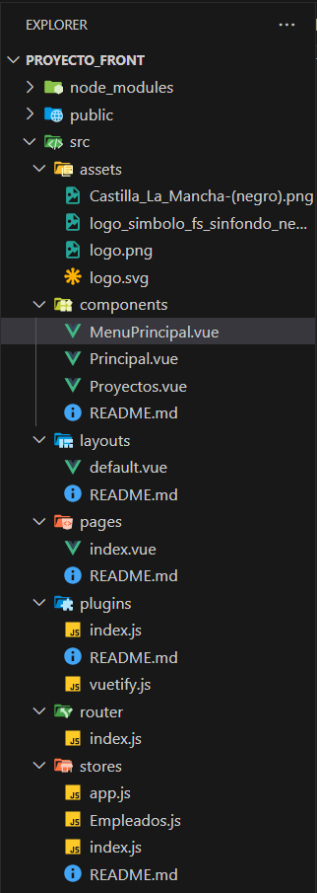

Slide 11
Demostración

Slide 12
Dudas y preguntas

Slide 13
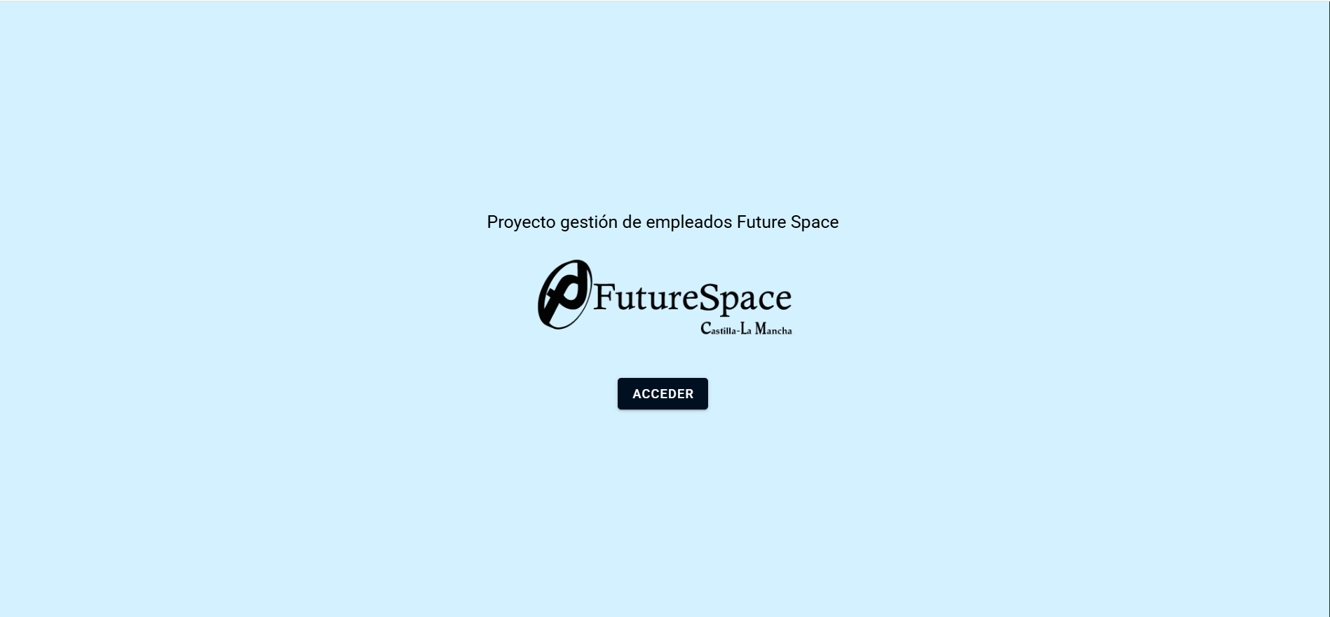

Slide 14
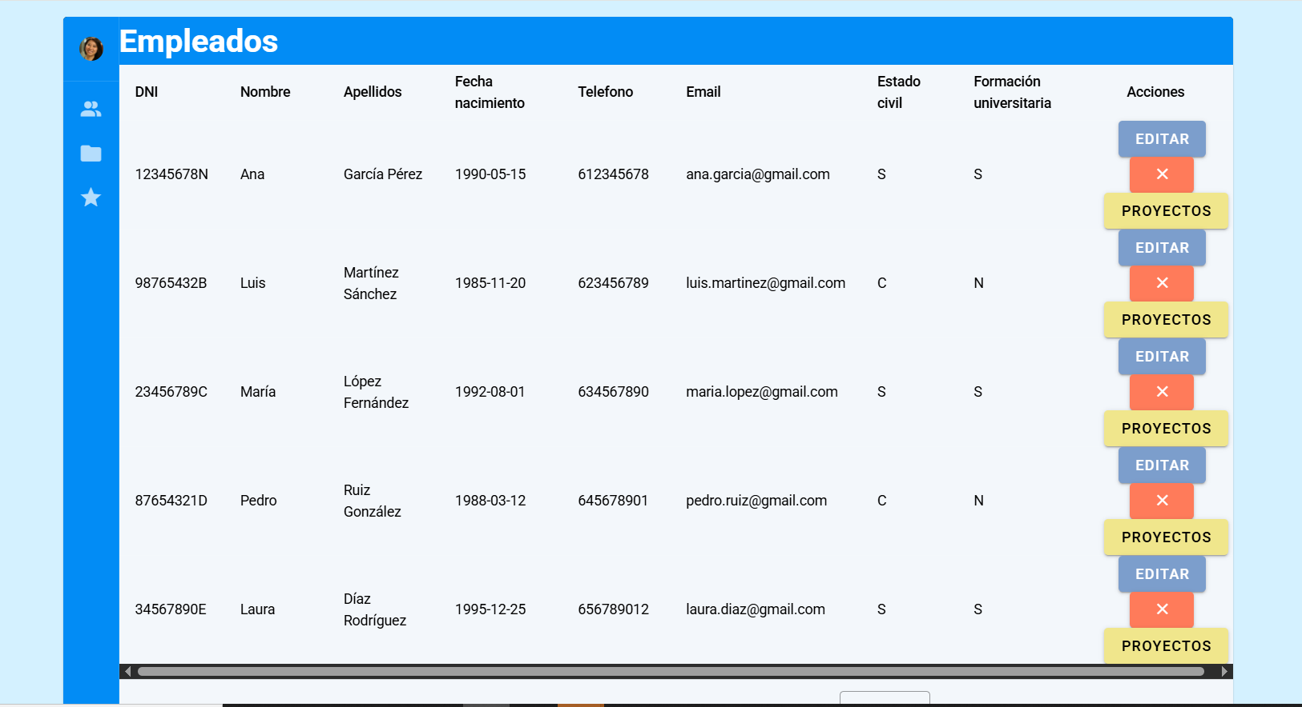

Slide 15
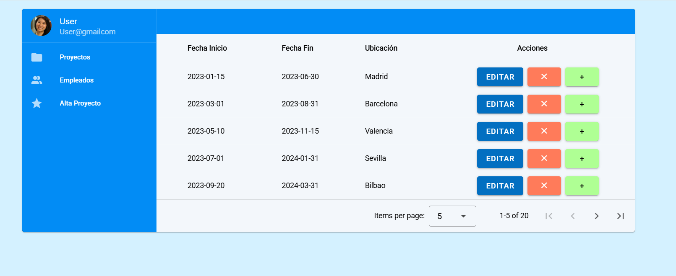

Slide 16
Estadísticas

Slide 17
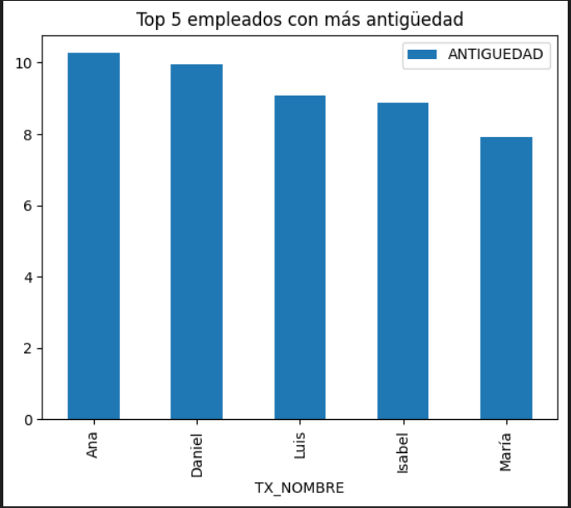
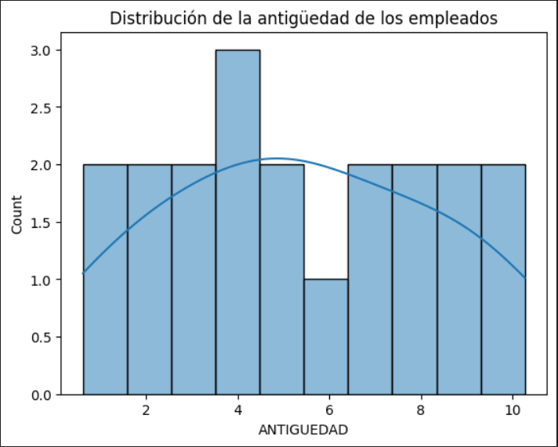
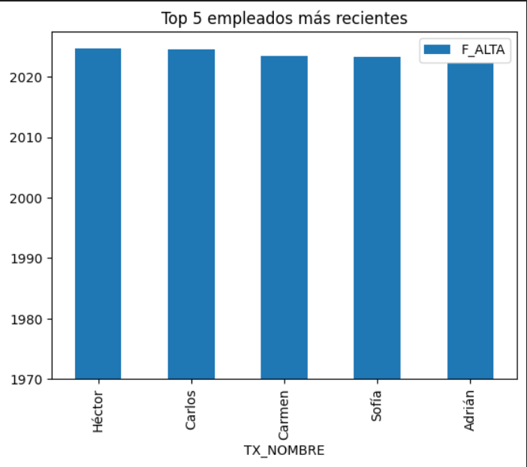
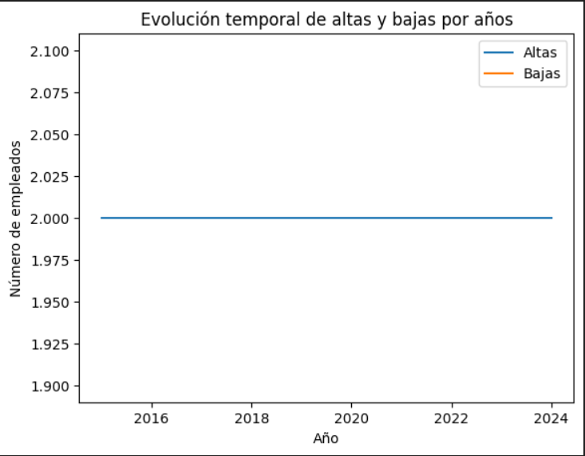

Slide 18
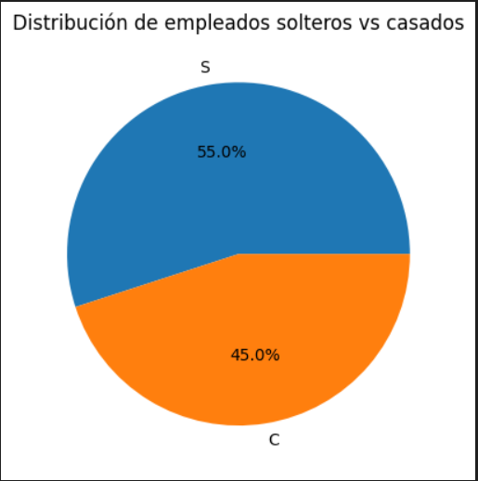
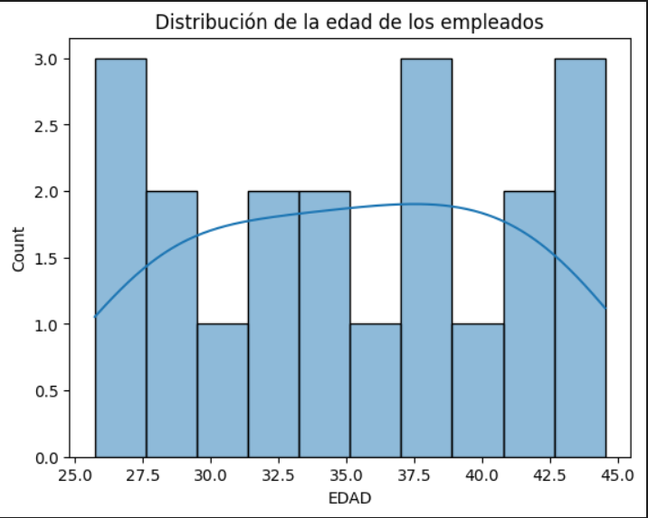

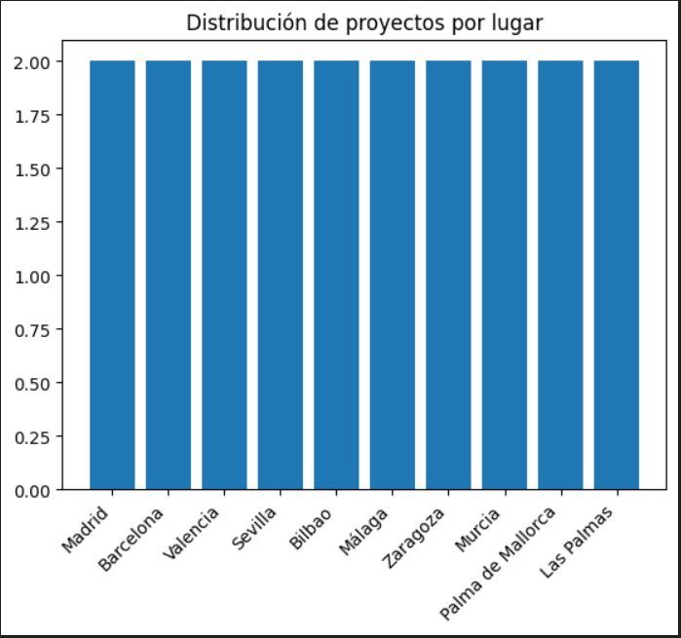
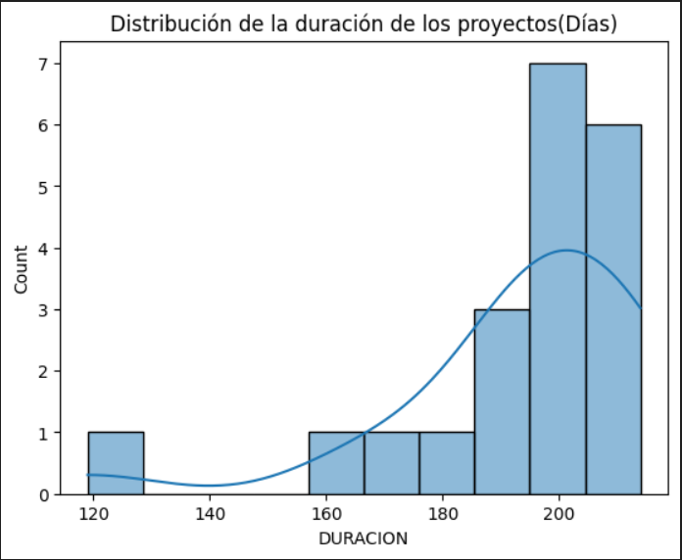

Slide 20
Fuentes, colores y estilos
Fuentes
Esta presentación se ha realizado utilizando la siguiente fuente:
Montserrat: https://fonts.google.com/specimen/Montserrat
Colores
Por otro lado, los colores corporativos a tener en cuenta para la representación de los elementos prioritarios de la plantilla, y por tanto la utilización y uso de los mismos, son los siguientes:
#026FC1
#008ED6
#028CF5
#D4F1FF
#F3F7FB
#001021
Estilos
Todos los estilos de los iconos, vectores e imágenes están sujetos a modificaciones. En la siguiente diapositiva encontrarás varios bancos gratuitos donde poder descargar tus diseños. Adjuntamos también el acceso al drive donde podrás encontrar los recursos corporativos.
Comunicación Interna FS: https://drive.google.com/drive/folders/1-O-pwkAASgN9KZd1cErb_IcYdwAVsruh?usp=drive_link

